Slide 1
Chapter 3
Transport Layer
计算机网络:自顶向下方法（第6版）
J.F.Kurose，K.W.Ross著,陈鸣译, 机械工业出版社,2014.
Computer Networking: A Top-Down Approach(Sixth Edition)
J.F.Kurose，K.W.Ross,2012.
本PPT改编自英文版教材附带的PPT。
Transport Layer
3-<number>

Slide 2
Chapter 3: Transport Layer
Our goals:
理解传输层服务的原理:
  多路复用/多路分解
  可靠数据传输
  流控
  拥塞控制
学习 Internet中的传输层协议:
  UDP: 无连接传输服务
  TCP: 面向连接的传输服务
  TCP 拥塞控制
Transport Layer
3-<number>

Slide 3
Chapter 3 outline
3.1 传输层服务
3.2 多路复用/多路分解
3.3 无连接传输: UDP
3.4 可信数据传输原理
3.5 面向连接的传输: TCP
  Segment结构
  可信数据传输
  流控
  连接管理
3.6 拥塞控制原理
3.7 TCP 拥塞控制
Transport Layer
3-<number>

Slide 4





传输服务和协议
application
transport
network
data link
physical
不同主机应用进程间的逻辑通信 (logical communication)
传输层协议运行于
end systems
  发送端:
  将应用消息分为段 segments, 传递给网络层
  接收端:
  重组 segments 为消息, 传递给应用层应用
在传输层有两个可用的协议
  Internet: TCP and UDP
logical end-end transport
application
transport
network
data link
physical
Transport Layer
3-<number>

Slide 5
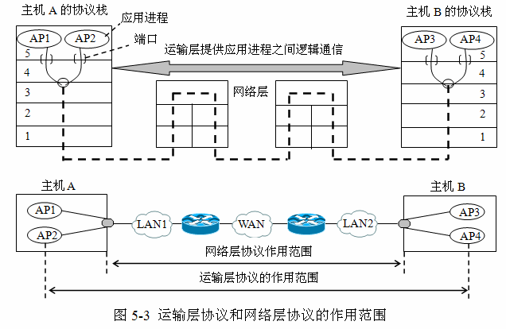
运输层协议和网络层协议的作用范围
网络层是为主机之间提供逻辑通信，运输层为应用进程之间提供端到端的逻辑通信

Slide 6
传输层 vs. 网络层
网络层:
主机之间的逻辑通信
传输层:
进程间的逻辑通信
  relies on, enhances, network layer services
类比:
12 个孩子写信给12 个孩子
processes = kids
app messages = letters in envelopes
hosts = houses
transport protocol = Ann and Bill
network-layer protocol = postal service
Transport Layer
3-<number>

Slide 7
Internet 传输层协议
可靠有序的交付 (TCP)
  congestion control
  flow control
  connection setup
不可靠，无序的交付: UDP
  no-frills extension of “best-effort” IP
服务不具的特性:
  延迟保证
  带宽保证
application
transport
network
data link
physical
network
data link
physical
network
data link
physical
logical end-end transport
network
data link
physical
network
data link
physical
network
data link
physical
network
data link
physical
application
transport
network
data link
physical
Transport Layer
3-<number>

Slide 8
Chapter 3 outline
3.1 传输层服务
3.2 多路复用/多路分解
3.3 无连接传输: UDP
3.4 可信数据传输原理
3.5 面向连接的传输: TCP
  Segment结构
  可信数据传输
  流控
  连接管理
3.6 拥塞控制原理
3.7 TCP 拥塞控制
Transport Layer
3-<number>

Slide 9
网络中的寻址
网络寻址是最重要的技术，是网络互连的关键
  网络中怎样寻址
  计算机网络中的主机（计算机设备）有网络连接标识
    在因特网中用IP地址作为网络节点（计算机设备）的网络接口的连接标识
  这些连接标识是一个逻辑地址，与计算机设备的物理地址相联系
    采用连接标识是为了寻址的方便
    在计算机网络中必须使用逻辑地址才有可能实现计算机设备以及网络的互连

Slide 10
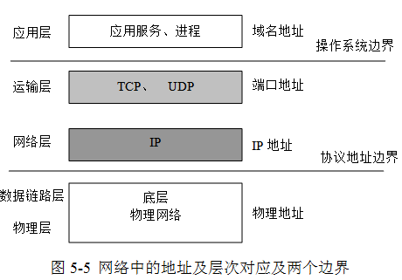
网络中的地址及层次对应
计算机网络中有四种地址：域名地址、端口地址、IP地址、物理地址。自顶向下依次与应用层、运输层、网络层、数据链路层对应

Slide 11
网络地址的使用
访问网络中的计算机设备，寻址最终要执行物理地址，才能找到网络中一个主机的位置
网络地址之间的转换
  网络中寻址时需进行地址转换，需要用到地址转换（映射）协议
    域名地址通过域名服务器和域名解析协议(DNS)找到对应的IP地址
    IP地址通过地址解析协议(ARP)找到对应的物理地址
    IP地址与端口地址构成套接字(Socket)，用于标识不同的应用服务进程

Slide 12
运输层的复用与分解
运输层一个很重要的功能就是
  复用和分用（分解）
源主机的应用层的多个进程通过应用层和运输层之间的不同端口向下递交到运输层
  再向下复用到网络层，使用网络层提供的服务
目的主机的运输层使用分解功能
  根据套接字标识，通过不同的端口号把报文分别交付到相应的应用进程

Slide 13
复用/分解
在接收主机分解：
在发送主机复用:
将接收到的段交付给正确的套接字
从多个套接字收集数据，用首部封装数据(以后用于分解 )
= 套接字
= 进程
应用层
应用层
应用层
P4
P3
P1
P2
P1
运输层
运输层
运输层
网络层
network
网络层
链路层
链路层
链路层
物理层
物理层
物理层
主机1
主机2
主机3
运输层

Slide 14
分解工作过程
主机接收IP数据报
  每个数据报有源、目的IP地址
  每个数据报承载1个运输层段
  每个段具有源、目的端口号
  (回想: 对特定应用程序的周知端口号)
主机使用IP地址 &端口号将段定向到适当的套接字
32 bits
源端口 #
目的端口 #
其他首部字段
应用数据
(报文)
TCP/UDP 段格式
运输层

Slide 15
无连接分解
当主机接收UDP段时:
  在段中检查目的地端口号
  将UDP段定向到具有该端口号的套接字
具有不同源IP地址和/或源端口号的IP数据报 定向到相同的套接字
生成具有端口号的套接字:
DatagramSocket mySocket1 = new DatagramSocket(99111);
DatagramSocket mySocket2 = new DatagramSocket(99222);
UDP套接字由二元组标识 :
(目的地IP地址, 目的地端口号)
运输层

Slide 16
无连接UDP的分解(cont)
DatagramSocket serverSocket = new DatagramSocket(6428);
P2
P1
P3
P1
SP: 6428
SP: 6428
DP: 9157
DP: 5775
SP: 9157
SP: 5775
client
IP: A
DP: 6428
server
IP: C
DP: 6428
Client
IP:B
SP provides “return address”
Transport Layer
3-<number>

Slide 17
客户机/服务器 套接字交互: UDP
服务器 (运行在hostid之上)
客户机
create Socket,
port=x, for
incoming request:
create Socket,
ClientSocket =
DatagramSocket()
ServerSocket=
DatagramSocket()
Create, address (hostid, port=x,
send datagram request
using ClientSocket
read request from
ServerSocket
write reply to
ServerSocket
specifying 客户机
host address,
port number
read reply from
ClientSocket
close
ClientSocket
应用层

Slide 18
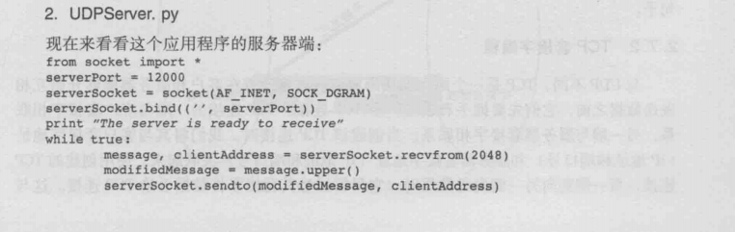
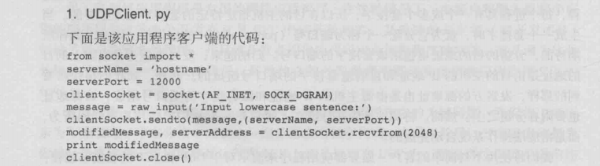

Slide 19
面向连接分解
TCP套接字由四元组标识:
  源IP地址
  源端口号
  目的IP地址
  目的端口号
接收主机使用这四个值来将段定向到适当的套接字
服务器主机可能支持许多并行的TCP套接字：
  每个套接字由其自己的四元组标识
Web服务器对每个连接的客户机具有不同的套接字
  非持久HTTP将为每个请求具有不同的套接字
运输层

Slide 20
面向连接TCP的分解(cont)
P1
P4
P5
P6
P2
P1
P3
SP: 5775
DP: 80
S-IP: B
D-IP:C
SP: 9157
SP: 9157
client
IP: A
DP: 80
server
IP: C
DP: 80
Client
IP:B
S-IP: A
S-IP: B
D-IP:C
D-IP:C
Transport Layer
3-<number>

Slide 21
面向连接TCP的分解:
Threaded Web Server
P1
P4
P2
P1
P3
SP: 5775
DP: 80
S-IP: B
D-IP:C
SP: 9157
SP: 9157
client
IP: A
DP: 80
server
IP: C
DP: 80
Client
IP:B
S-IP: A
S-IP: B
D-IP:C
D-IP:C
Transport Layer
3-<number>

Slide 22
客户机/服务器套接字交互: TCP
服务器 (运行在 hostid上)
客户机
对入请求生成套接字,
port=x
welcomeSocket =
ServerSocket()
TCP
connection setup
生成套接字,
与 hostid连接, port=x
等待入连接请求
connectionSocket =
welcomeSocket.accept()
ClientSocket =
Socket()
发送请求，使用
ClientSocket
读请求从
connectionSocket
写回答到
connectionSocket
读回答从
ClientSocket
关闭
connectionSocket
关闭
ClientSocket
应用层

Slide 23
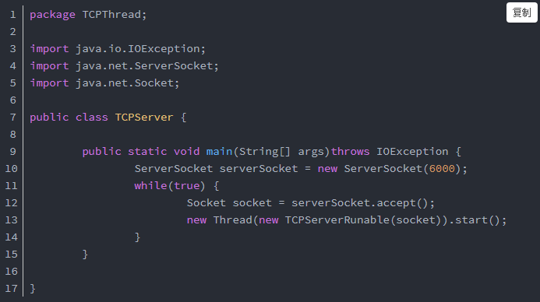
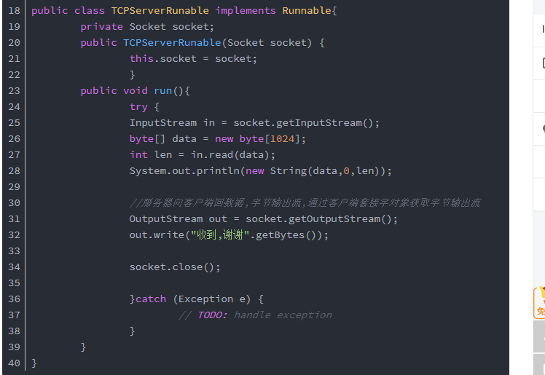

Slide 24
Chapter 3 outline
3.1 传输层服务
3.2 多路复用/多路分解
3.3 无连接传输: UDP
3.4 可信数据传输原理
3.5 面向连接的传输: TCP
  Segment结构
  可信数据传输
  流控
  连接管理
3.6 拥塞控制原理
3.7 TCP 拥塞控制
Transport Layer
3-<number>

Slide 25
UDP: 用户数据报协议 [RFC 768]
“没有不必要的,” “基本要素” 互联网传输协议
“尽力而为”服务，UDP段可能：
  丢包
  对应用程序交付失序
无连接:
  在UDP发送方和接收方之间无握手
  每个UDP段的处理独立于其他段
为何要有 UDP协议?
无连接创建(它将增加时延)
简单：在发送方、接收方无连接状态
段首部小
无拥塞控制: UDP能够尽可能快地传输
运输层

Slide 26
UDP: 其他
常用于流式多媒体应用
  丢包容忍
  速率敏感
其他UDP应用
  DNS
  SNMP
经UDP的可靠传输 : 在应用层增加可靠性
  应用程序特定的差错恢复！
32 bits
UDP段的长度，包括首部，以字节计
源端口#
目的端口#
长度
检查和
应用数据
(报文)
UDP 段格式
运输层

Slide 27
UDP checksum校验和
Goal: 在传输的报文段中检测“errors” (e.g., flipped bits)
Sender:
将报文段的内容看成16-bit 整型数流
checksum:报文段的内容的和 (1’s complement sum)
发送者将checksum 填入UDP checksum 字段
Receiver:
计算接收到报文段的checksum
比较上一步计算得到的checksum与报文段中包含的checksum 字段值:
  NO - error detected
  YES - no error detected. But maybe errors nonetheless? More later ….
Transport Layer
3-<number>

Slide 28
Internet 校验和例子
Note
  按位相加，有溢出则向高位进1(和一般的二进制法则一样) ，若最高位有进位，则向最低位进1.
Example: add two 16-bit integers
1 1 1 1 0 0 1 1 0 0 1 1 0 0 1 1 0
1 1 1 0 1 0 1 0 1 0 1 0 1 0 1 0 1
1 1 0 1 1 1 0 1 1 1 0 1 1 1 0 1 1
1 1 0 1 1 1 0 1 1 1 0 1 1 1 1 0 0
1 0 1 0 0 0 1 0 0 0 1 0 0 0 0 1 1
wraparound
sum
checksum
Transport Layer
3-<number>

Slide 29
Chapter 3 outline
3.1 传输层服务
3.2 多路复用/多路分解
3.3 无连接传输: UDP
3.4 可信数据传输原理
3.5 面向连接的传输: TCP
  Segment结构
  可信数据传输
  流控
  连接管理
3.6 拥塞控制原理
3.7 TCP 拥塞控制
Transport Layer
3-<number>

Slide 30

可信数据传输原理
是应用层、传输层、链路层的重要研究课题。
在计算机网络中位于排名列表的top-10!
不可信信道固有的特征决定了可信数据传输协议(reliable data transfer protocol, rdt)的复杂性
Transport Layer
3-<number>

Slide 31
可信数据传输原理
应用层、传输层、链路层的重要研究课题。
在计算机网络中位于排名列表的top-10!
不可信信道固有的特征决定了可信数据传输协议(reliable data transfer protocol, rdt)的复杂性
Transport Layer
3-<number>

Slide 32
可信数据传输原理
应用层、传输层、链路层的重要研究课题。
在计算机网络中位于排名列表的top-10!
不可信信道固有的特征决定了可信数据传输协议(reliable data transfer protocol, rdt)的复杂性
Transport Layer
3-<number>

Slide 33

可信数据传输: getting started
rdt_send(): 由应用层调用, 功能是将数据交付给接收端的上层应用
deliver_data(): 由rdt 调用将数据交付给上一层
send
side
receive
side
udt_send():由rdt 调用，将数据报通过不可信信道传输至接收端
rdt_rcv(): 当数据报到达接收端后被调用
Transport Layer
3-<number>

Slide 34
可信数据传输: getting started
渐进式的开发接收者和发送者(sender, receiver) 端的可信数据传输协议 (rdt)
只考虑单向(unidirectional)数据传输
  但是控制信息将会是双向流动!
使用有限状态机(finite state machines, FSM) 定义 接收者和发送者
event causing state transition
actions taken on state transition
state: 状态
转换由事件“event” 决定，
转换过程由“action”组成
state
1
state
2
event
actions
Transport Layer
3-<number>

Slide 35
Rdt1.0: 经可靠信道的可靠传输
底层信道非常可靠
  无比特差错
  无分组丢失
装发送方、接收方的单独FSM:
  发送方将数据发向底层信道
  接收方从底层信道读取数据
Wait for call from above
rdt_send(data)
Wait for call from below
rdt_rcv(packet)
extract (packet,data)
deliver_data(data)
packet = make_pkt(data)
udt_send(packet)
发送方
接收方
运输层

Slide 36
Rdt2.0: 具有比特位错误的信道
数据包在下层信道传输中可能发生比特位翻转错误
  checksum 检测比特位错误
问题: 如何从错误中恢复呢:
  acknowledgements (ACKs):
  receiver 明确告诉sender 数据包接收OK
  negative acknowledgements (NAKs):
  receiver明确告诉 sender 数据包存在错误
  sender 收到NAK，重传数据包(pkt)
rdt2.0 (在rdt1.0基础上)采用的新机制:
  错误检测
  接收者反馈: 控制信息(ACK,NAK)
  重传
Transport Layer
3-<number>

Slide 37
rdt2.0: FSM 定义
rdt_send(data)
snkpkt = make_pkt(data, checksum)
udt_send(sndpkt)
receiver
rdt_rcv(rcvpkt) &&
isNAK(rcvpkt)
Wait for call from above
Wait for ACK or NAK
rdt_rcv(rcvpkt) &&
corrupt(rcvpkt)
udt_send(sndpkt)
udt_send(NAK)
rdt_rcv(rcvpkt) && isACK(rcvpkt)
Λ
Wait for call from below
sender
rdt_rcv(rcvpkt) &&
notcorrupt(rcvpkt)
extract(rcvpkt,data)
deliver_data(data)
udt_send(ACK)
Transport Layer
3-<number>

Slide 38
rdt2.0: no errors情况下的操作
rdt_send(data)
snkpkt = make_pkt(data, checksum)
udt_send(sndpkt)
rdt_rcv(rcvpkt) &&
isNAK(rcvpkt)
Wait for call from above
Wait for ACK or NAK
rdt_rcv(rcvpkt) &&
corrupt(rcvpkt)
udt_send(sndpkt)
udt_send(NAK)
rdt_rcv(rcvpkt) && isACK(rcvpkt)
Wait for call from below
Λ
rdt_rcv(rcvpkt) &&
notcorrupt(rcvpkt)
extract(rcvpkt,data)
deliver_data(data)
udt_send(ACK)
Transport Layer
3-<number>

Slide 39
rdt2.0: error 的场景
rdt_send(data)
snkpkt = make_pkt(data, checksum)
udt_send(sndpkt)
rdt_rcv(rcvpkt) &&
isNAK(rcvpkt)
Wait for call from above
Wait for ACK or NAK
rdt_rcv(rcvpkt) &&
corrupt(rcvpkt)
udt_send(sndpkt)
udt_send(NAK)
rdt_rcv(rcvpkt) && isACK(rcvpkt)
Wait for call from below
Λ
rdt_rcv(rcvpkt) &&
notcorrupt(rcvpkt)
extract(rcvpkt,data)
deliver_data(data)
udt_send(ACK)
Transport Layer
3-<number>

Slide 40
rdt2.0 致命弱点!
如果 ACK/NAK 出错怎么办?
发送者不知道接收者到底出了什么情况 !
不可以直接重传: 因为可能发生重复的传输
重复的处理:
如果ACK/NAK出错，那么发送者直接重传当前的数据报
发送者为数据报添加字段：顺序号 (sequence number )
接收者抛弃重复的数据报
stop and wait
发送者发送一个数据报，然后等待接收者响应
Transport Layer
3-<number>

Slide 41
rdt2.1: sender,处理混淆的ACK/NAKs
rdt_send(data)
sndpkt = make_pkt(0, data, checksum)
udt_send(sndpkt)
rdt_rcv(rcvpkt) &&
( corrupt(rcvpkt) ||
isNAK(rcvpkt) )
Wait for call 0 from above
Wait for ACK or NAK 0
udt_send(sndpkt)
rdt_rcv(rcvpkt)
&& notcorrupt(rcvpkt)
&& isACK(rcvpkt)
rdt_rcv(rcvpkt)
&& notcorrupt(rcvpkt)
&& isACK(rcvpkt)
Λ
Λ
Wait for ACK or NAK 1
Wait for
call 1 from above
rdt_rcv(rcvpkt) &&
( corrupt(rcvpkt) ||
isNAK(rcvpkt) )
rdt_send(data)
udt_send(sndpkt)
sndpkt = make_pkt(1, data, checksum)
udt_send(sndpkt)
Transport Layer
3-<number>

Slide 42
rdt2.1: receiver,处理混淆的ACK/NAKs
rdt_rcv(rcvpkt) && notcorrupt(rcvpkt)
&& has_seq0(rcvpkt)
extract(rcvpkt,data)
deliver_data(data)
sndpkt = make_pkt(ACK, chksum)
udt_send(sndpkt)
rdt_rcv(rcvpkt) && (corrupt(rcvpkt)
rdt_rcv(rcvpkt) && (corrupt(rcvpkt)
sndpkt = make_pkt(NAK, chksum)
udt_send(sndpkt)
sndpkt = make_pkt(NAK, chksum)
udt_send(sndpkt)
Wait for
0 from below
Wait for
1 from below
rdt_rcv(rcvpkt) &&
not corrupt(rcvpkt) &&
has_seq1(rcvpkt)
rdt_rcv(rcvpkt) &&
not corrupt(rcvpkt) &&
has_seq0(rcvpkt)
sndpkt = make_pkt(ACK, chksum)
udt_send(sndpkt)
sndpkt = make_pkt(ACK, chksum)
udt_send(sndpkt)
rdt_rcv(rcvpkt) && notcorrupt(rcvpkt)
&& has_seq1(rcvpkt)
extract(rcvpkt,data)
deliver_data(data)
sndpkt = make_pkt(ACK, chksum)
udt_send(sndpkt)
Transport Layer
3-<number>

Slide 43
rdt2.1: 讨论
Sender:
给每个数据报添加顺序号
两个顺序号(0,1) 是否足够. 为什么?
必须检测ACK/NAK是否出错
  原来两倍的状态数
  每个状态都必须记得当前所发送顺序号 0 或 1
Receiver:
  必须检测是否接收到了重复的 pkt
注意: 接收者不知道最后发出的ACK/NAK ，发送者是否收到
Transport Layer
3-<number>

Slide 44
rdt2.2: 不需要NAK的协议
与rdt2.1类似, 但是只使用ACKs
接收者使用上一次发送的ACK(针对最近一次正确的接收) 取代NAK
  接收者在响应中明确标识本ACK针对的数据报顺序号
发送者收到重复的ACK，将进行与接收NAK后一样的重传动作 ：重传刚才发送的数据报
Transport Layer
3-<number>

Slide 45
rdt2.2: sender, receiver状态机片段
rdt_send(data)
sndpkt = make_pkt(0, data, checksum)
udt_send(sndpkt)
rdt_rcv(rcvpkt) &&
( corrupt(rcvpkt) ||
isACK(rcvpkt,1) )
Wait for call 0 from above
Wait for ACK
0
udt_send(sndpkt)
sender FSM
fragment
rdt_rcv(rcvpkt)
&& notcorrupt(rcvpkt)
&& isACK(rcvpkt,0)
rdt_rcv(rcvpkt) &&
(corrupt(rcvpkt) ||
has_seq1(rcvpkt))
Λ
Wait for
0 from below
receiver FSM
fragment
udt_send(sndpkt)
rdt_rcv(rcvpkt) && notcorrupt(rcvpkt)
&& has_seq1(rcvpkt)
extract(rcvpkt,data)
deliver_data(data)
sndpkt = make_pkt(ACK1, chksum)
udt_send(sndpkt)
Transport Layer
3-<number>

Slide 46
rdt3.0: 一个可能出错和丢包的信道
New assumption:
下层信道可能丢失数据(data or ACKs)
  checksum,
  seq. #,
  ACKs,
  retransmissions
  这些机制还不够！
Approach:
发送者等待ACK足够的时间
然后，重传(假如还是没有ACK)
如果pkt (or ACK) 延迟 (没有丢失):
  重传导致重复, 顺序号的使用可以处理这种情况
  但是接收者必须指定所确认的数据报的顺序号
一般使用倒数的计时器(timer)
Transport Layer
3-<number>

Slide 47
rdt3.0 sender
rdt_send(data)
rdt_rcv(rcvpkt) &&
( corrupt(rcvpkt) ||
isACK(rcvpkt,1) )
sndpkt = make_pkt(0, data, checksum)
udt_send(sndpkt)
start_timer
rdt_rcv(rcvpkt)
Λ
Λ
Wait for
call 0from above
Wait for ACK0
timeout
udt_send(sndpkt)
start_timer
rdt_rcv(rcvpkt)
&& notcorrupt(rcvpkt)
&& isACK(rcvpkt,1)
rdt_rcv(rcvpkt)
&& notcorrupt(rcvpkt)
&& isACK(rcvpkt,0)
stop_timer
stop_timer
Wait for ACK1
Wait for
call 1 from above
timeout
udt_send(sndpkt)
start_timer
rdt_rcv(rcvpkt)
rdt_send(data)
Λ
rdt_rcv(rcvpkt) &&
( corrupt(rcvpkt) ||
isACK(rcvpkt,0) )
sndpkt = make_pkt(1, data, checksum)
udt_send(sndpkt)
start_timer
Λ
Transport Layer
3-<number>

Slide 48

rdt3.0 过程
Transport Layer
3-<number>

Slide 49

rdt3.0过程
Transport Layer
3-<number>

Slide 50
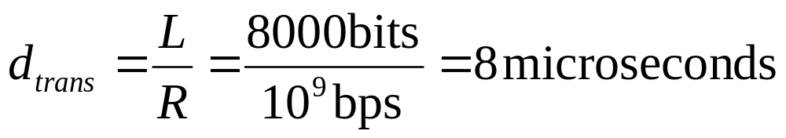

rdt3.0性能
rdt3.0 可以工作, 但是性能很差
ex: 1 Gbps 链路, 15 ms 传播延迟, 8000 bit数据报:
  U _{sender}: utilization – 发送者忙于发送的时间占比
  每30 msec发送 1KB pkt -> 33kB/sec (1 Gbps 链路)
  这是一个网络协议严重影响链路资源利用的一个例子!
Transport Layer
3-<number>

Slide 51
rdt3.0: 停等操作
sender
receiver
first packet bit transmitted, t = 0
last packet bit transmitted, t = L / R
first packet bit arrives
RTT
last packet bit arrives, send ACK
ACK arrives, send next
packet, t = RTT + L / R
Transport Layer
3-<number>

Slide 52

流水线协议
Pipelining:
允许发送者发送多个, “在途(in-flight)”, 等待确认的数据报
  顺序号的范围必须扩大
  Sender /receiver必须使用缓冲区
两类流水线协议: go-Back-N, selective repeat
Transport Layer
3-<number>

Slide 53

Pipelining: 增加了利用率
sender
receiver
first packet bit transmitted, t = 0
last bit transmitted, t = L / R
first packet bit arrives
RTT
last packet bit arrives, send ACK
last bit of 2nd packet arrives, send ACK
last bit of 3rd packet arrives, send ACK
ACK arrives, send next
packet, t = RTT + L / R
提高了三倍利用率!
Transport Layer
3-<number>

Slide 54
流水线协议
Go-back-N: big picture:
发送者在流水线中最多有 N 个未确认的数据报
接收者仅发送累计的确认
  如果中间有数据报缺失，就不予以确认
发送者对最久未确认的数据报进行计时
  如果计时器到点,
  重传所有未确认的数据报
选择重传: big pic
发送者在流水线中最多有 N 个未确认的数据报
接收者对单个数据报进行确认
发送者对每一个未确认的数据报进行计时
  如果计时器到点,
  仅重传该个未确认的数据报
Transport Layer
3-<number>

Slide 55

Go-Back-N
Sender:
pkt 头部使用k-bit 的顺序号(seq #)
“window” 最大为N, 为允许连续未确认的pkt的个数
ACK(n): 使用累计确认原则：按顺序到达的、正确的 pkt给予确认
  可能接收到重复的ACKs (取决于接收者确认的方式)
对在途的pkt进行计时
timeout(n):
重传 pkt n 和窗口中所有顺序号高于n、已发送但未确认的pkts
Transport Layer
3-<number>

Slide 56
GBN: 发送者 FSM
rdt_send(data)
if (nextseqnum < base+N) {
sndpkt[nextseqnum] = make_pkt(nextseqnum,data,chksum)
udt_send(sndpkt[nextseqnum])
if (base == nextseqnum)
start_timer
nextseqnum++
}
else
refuse_data(data)
Λ
base=1
nextseqnum=1
timeout
Wait
start_timer
udt_send(sndpkt[base])
udt_send(sndpkt[base+1])
…
udt_send(sndpkt[nextseqnum-1])
rdt_rcv(rcvpkt)
&& corrupt(rcvpkt)
rdt_rcv(rcvpkt) &&
notcorrupt(rcvpkt)
base = getacknum(rcvpkt)+1
If (base == nextseqnum)
stop_timer
else
start_timer
Transport Layer
3-<number>

Slide 57
GBN: 接收者 FSM
default
udt_send(sndpkt)
rdt_rcv(rcvpkt)
&& notcurrupt(rcvpkt)
&& hasseqnum(rcvpkt,expectedseqnum)
Λ
Wait
extract(rcvpkt,data)
deliver_data(data)
sndpkt = make_pkt(expectedseqnum,ACK,chksum)
udt_send(sndpkt)
expectedseqnum++
expectedseqnum=1
sndpkt =
make_pkt(expectedseqnum,ACK,chksum)
ACK-only: 只针对正确、按顺序到达的、具最高顺序号的数据报进行确认
  可能产生重复的ACKs
  只需记得当前期望接收的数据报( expectedseqnum )
out-of-order pkt:
  丢弃-> 不予以缓冲!
  重新确认上次接收的正确、按顺序到达的、最高顺序号的数据报
Transport Layer
3-<number>

Slide 58

GBN 过程
Transport Layer
3-<number>

Slide 59
选择重传
接收者单独(individually)确认所有正确接收的数据报
  按需要缓冲所有数据报, 等所有数据到齐了以后交付给上一层
发送者仅重传未接收到 ACK的数据报
  给每一个未确认的数据报计时
发送窗口大小N
  限制了已发送，未确认数据报顺序号的范围
Transport Layer
3-<number>

Slide 60

选择重传: sender, receiver windows
Transport Layer
3-<number>

Slide 61
选择重传
sender
receiver
data from above :
如果窗口中有可用seq # ,
发送 pkt
timeout(n):
重新发送 pkt n, 启动timer
ACK(n) in [sendbase,sendbase+N]:
标记pkt n 为已接收
如果n 小于未确认pkt序号, 移动send_base 至下一个未确认pkt序号
pkt n in [rcvbase, rcvbase+N-1]
发送 ACK(n)
out-of-order: 缓冲
in-order:
交付 (包括所有已缓冲, 顺序正确的pkts),
移动rcv_base至下一个等待接收的pkt
pkt n in [rcvbase-N,rcvbase-1]
ACK(n)
otherwise:
忽略
Transport Layer
3-<number>

Slide 62

选择重传
Transport Layer
3-<number>

Slide 63

选择重传存在的问题
Example:
seq #’s: 0, 1, 2, 3
window size=3
你能发现右图中存在的问题吗？
(a)中不正确的传输了两次2号数据报
Q: 如何正确选择顺序号范围和窗口的大小?
Transport Layer
3-<number>

Slide 64
Chapter 3 outline
3.1 传输层服务
3.2 多路复用/多路分解
3.3 无连接传输: UDP
3.4 可信数据传输原理
3.5 面向连接的传输: TCP
  Segment结构
  可信数据传输
  流控
  连接管理
3.6 拥塞控制原理
3.7 TCP 拥塞控制
Transport Layer
3-<number>

Slide 65
TCP: 概览 RFCs: 793, 1122, 1323, 2018, 2581
点对点:
  一个发送者，一个接收者
全双工:
  在一个连接中进行双向的数据流动
  MSS: 最大段长度
  (maximum segment size)
面向连接:
  传输数据前，通过握手 (交换控制消息) 初始化发送者, 接收者状态
可靠、有序字节流:
  没有 “消息边界”
流水线:
  窗口大小由TCP 拥塞和流量控制决定
流控:
  发送者配合接收者调整发送速率
拥塞控制:
  发送者根据网络情况调整发送速率
Transport Layer
3-<number>

Slide 66
TCP 段结构
32 bits
URG: urgent data
(generally not used)
counting
by bytes
of data
(not segments!)
source port #
dest port #
sequence number
ACK: ACK #
valid
acknowledgement number
head
len
not
used
U
Receive window
A
PSH: push data now
(generally not used)
P
R
S
F
# bytes
rcvr willing
to accept
checksum
Urg data pnter
RST, SYN, FIN:
connection estab
(setup, teardown
commands)
Options (variable length)
application
data
(variable length)
Internet
checksum
(as in UDP)
Transport Layer
3-<number>

Slide 67
TCP seq. #’s and ACKs
发送者发送的报文段
Seq. #’s:
  该报文段第一个字节在字节流中的编号
ACKs:
  从对方期望收到的下一个报文段首字节序号
  累计确认
Q: 如何处理失序的报文段，标准中没有规定
  A: 依赖于如何实施
source port #
dest port #
sequence number
acknowledgement number
rwnd
checksum
urg pointer
window size
N
  发送者顺序号空间
sent
ACKed
sent, not-yet ACKed
(“in-flight”)
usable
but not
yet sent
not
usable
发送者接收到的报文段
source port #
dest port #
sequence number
acknowledgement number
A
rwnd
checksum
urg pointer
Transport Layer
3-<number>

Slide 68
TCP seq. #’s and ACKs
Host A
Host B
User
types
‘C’
Seq=42, ACK=79, data = ‘C’
host ACKs
receipt of
‘C’, echoes
back ‘C’
Seq=79, ACK=43, data = ‘C’
host ACKs
receipt
of echoed
‘C’
Seq=43, ACK=80
time
simple telnet scenario
Transport Layer
3-<number>

Slide 69
TCP RTT和超时( Timeout)
Q: 如何设置 TCP 超时值?
应该大于 RTT
  但是RTT 会变化
太短:
  超时误报
  不必要的重传
太长:
  对报文段丢失反应不灵敏
Q: 如何估计 RTT?
SampleRTT: 检测到的从段发送到接收到ACK 的时间
  重传忽略
SampleRTT :会变化, 需要平滑化处理
  多次检测(采样)的平均,
  而不是当前的SampleRTT
Transport Layer
3-<number>

Slide 70
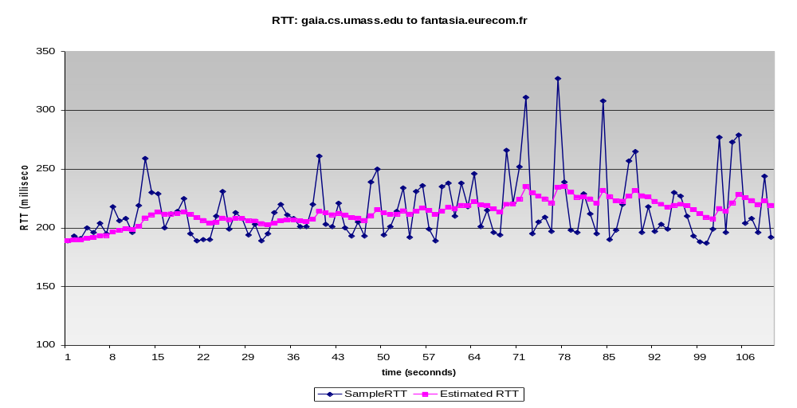
TCP RTT和超时( Timeout)
EstimatedRTT = (1- α)*EstimatedRTT + α*SampleRTT
指数加权移动平均
过去对平均值的影响在更新的过程中呈指数型衰减
典型取值: α = 0.125
Transport Layer
3-<number>

Slide 71
TCP RTT和超时( Timeout)
超时设置：
EstimtedRTT 加上安全边际 (safety margin)
  EstimatedRTT 波动越大->安全边际 越大
SampleRTT 对 EstimatedRTT的快速估计:
DevRTT = (1-β)*DevRTT +
β*|SampleRTT-EstimatedRTT|
(typically, β = 0.25)
设置超时间隔:
TimeoutInterval = EstimatedRTT + 4*DevRTT
estimated RTT
“安全边际”
Transport Layer
3-<number>

Slide 72
Chapter 3 outline
3.1 传输层服务
3.2 多路复用/多路分解
3.3 无连接传输: UDP
3.4 可信数据传输原理
3.5 面向连接的传输: TCP
  Segment结构
  可信数据传输
  流控
  连接管理
3.6 拥塞控制原理
3.7 TCP 拥塞控制
Transport Layer
3-<number>

Slide 73
TCP 可信数据传输
TCP 在不可靠的 IP传输基础上建立可靠传输
管道化报文段
累计确认
TCP 使用单个重传定时器
重传由以下事件触发:
  timeout events
  duplicate acks
首先仅考虑简单的 TCP 发送者:
  忽略多重ACKs
  忽略流控, 拥塞控制
Transport Layer
3-<number>

Slide 74
TCP 发送者事件:
从应用层接收数据:
封装成带序号 seq #的段
序号为段中首字节在字节流中的序号
启动定时器
  针对最久未确认的报文段
  设置超时时间
超时:
重传
  重传引起超时的报文段
重启定时器
接到Ack :
如果接收到新的确认
  更新确认数据
  如果有未确认段，重启定时器
Transport Layer
3-<number>

Slide 75
TCP 发送者(FSM):
从应用层接收数据
create segment, seq. #: NextSeqNum
pass segment to IP (i.e., “send”)
NextSeqNum = NextSeqNum + length(data)
if (timer currently not running)
start timer
Λ
NextSeqNum = InitialSeqNum
SendBase = InitialSeqNum
wait
for
event
超时
retransmit not-yet-acked segment with smallest seq. #
start timer
接收到ACK
if (y > SendBase) {
SendBase = y
/* SendBase–1: last cumulatively ACKed byte */
if (there are currently not-yet-acked segments)
start timer
else stop timer
}
Transport Layer
3-<number>

Slide 76
TCP
发送者
(简化版本)
NextSeqNum = InitialSeqNum
SendBase = InitialSeqNum
loop (forever) {
switch(event)
event: data received from application above
create TCP segment with sequence number NextSeqNum
if (timer currently not running)
start timer
pass segment to IP
NextSeqNum = NextSeqNum + length(data)
event: timer timeout
retransmit not-yet-acknowledged segment with
smallest sequence number
start timer
event: ACK received, with ACK field value of y
if (y > SendBase) {
SendBase = y
if (there are currently not-yet-acknowledged segments)
start timer
}
} /* end of loop forever */
Transport Layer
3-<number>

Slide 77
TCP: 重传场景
Host A
Host B
Host A
Host B
Seq=92, 8 bytes data
Seq=92, 8 bytes data
Seq=100, 20 bytes data
timeout
ACK=100
Seq=92 timeout
X
ACK=100
loss
ACK=120
Seq=92, 8 bytes data
Sendbase
= 100
Seq=92, 8 bytes data
SendBase
= 120
Seq=92 timeout
ACK=120
ACK=100
SendBase
= 100
SendBase
= 120
premature timeout
time
time
lost ACK scenario
Transport Layer
3-<number>

Slide 78
TCP: 重传场景
Host A
Host B
Seq=92, 8 bytes data
ACK=100
timeout
Seq=100, 20 bytes data
X
loss
SendBase
= 120
ACK=120
time
Cumulative ACK scenario
Transport Layer
3-<number>

Slide 79
TCP ACK 生成 [RFC 1122, RFC 2581]
事件
期望的报文段到达。所有期望序号及其以前的数据都已确认。
期望的报文段到达。但前一个ACK报文段还在等待。
比期望序号大的失序报文段到达，检测到数据流中的间隔。
能部分或完全填充接收数据间隔的报文段到达
TCP 接收方动作
延迟的ACK。
等待下一个报文段段500ms。
如果没有下一个报文段，则发送一个ACK。
立即发送单个累计的ACK，以确认两个按序报文段。
立即发送冗余ACK，指明下一个期望报文段的序号
倘若该报文段起始于间隔的低端，则立即发送ACK。
Transport Layer
3-<number>

Slide 80
快速重传
TCP 快速重传
超时阶段一般相对较长:
  重传会有较大的延时
通过重复 ACKs检测丢失的数据报.
  接收者经常发送连续的确认
  如果报文段丢失，会产生重复的ACKs.
如果发送者收到了对重复的3个ACK报文段, 意味着该报文段所指下一个段丢失 :
  在超时触发前快速重传该报文段:
Transport Layer
3-<number>

Slide 81

快速重传
Host A
Host B
Seq=92, 8 bytes of data
Seq=100, 20 bytes of data
X
ACK=100
timeout
ACK=100
ACK=100
ACK=100
Seq=100, 20 bytes of data
fast retransmit after sender
receipt of triple duplicate ACK
Transport Layer
3-<number>

Slide 82
快速重传算法:
event: ACK received, with ACK field value of y
if (y > SendBase) {
SendBase = y
if (there are currently not-yet-acknowledged segments)
start timer
}
else {
increment count of dup ACKs received for y
if (count of dup ACKs received for y = 3) {
resend segment with sequence number y
}
多重确认
快速重传
Transport Layer
3-<number>

Slide 83
Chapter 3 outline
3.1 传输层服务
3.2 多路复用/多路分解
3.3 无连接传输: UDP
3.4 可信数据传输原理
3.5 面向连接的传输: TCP
  Segment结构
  可信数据传输
  流控
  连接管理
3.6 拥塞控制原理
3.7 TCP 拥塞控制
Transport Layer
3-<number>

Slide 84
TCP 流控
应用进程
应用从TCP socket 缓冲区读取数据 ….
应用
TCP socket
receiver buffers
OS
… 慢于发送者发送速度
TCP
code
流控
IP
code
发送者通过控制发送速度，消除接收方缓存溢出的可能性
from sender
接收端
Transport Layer
3-<number>

Slide 85
TCP 流控
接收端告诉发送方 Rwnd 大小，表明还有多少可用的缓存空间
  RcvBuffer大小通过 socket 选项指定
  很多操作系统能自动调整RcvBuffer
发送方通过限制 unACKed 数据，以与 Rwnd相适应
保证接收缓冲区不会溢出
to application process
RcvBuffer
buffered data
rwnd
free buffer space
TCP segment payloads
接收端缓冲
Transport Layer
3-<number>

Slide 86
Chapter 3 outline
3.1 传输层服务
3.2 多路复用/多路分解
3.3 无连接传输: UDP
3.4 可信数据传输原理
3.5 面向连接的传输: TCP
  Segment结构
  可信数据传输
  流控
  连接管理
3.6 拥塞控制原理
3.7 TCP 拥塞控制
Transport Layer
3-<number>

Slide 87
TCP 连接管理
在传输数据前, 发送/接收方“握手”:
同意建立连接
同意连接参数
application
application
连接状态: ESTAB
连接参数:
  seq # client-to-server
  server-to-client
  rcvBuffer size
  at server,client
连接状态: ESTAB
连接参数:
  seq # client-to-server
  server-to-client
  rcvBuffer size
  at server,client
network
network
connect(sClient,(struct sockaddr *)&ser,sizeof(ser))
Socket sAccept =
accept(sListen,(struct sockaddr *)&cli,&iLen);
Transport Layer
3-<number>

Slide 88



同意建立一个连接
2-次握手:
Let’s talk
Q: 2-次握手在网络中OK?
变化的延迟时间
由于数据丢失引起的重传
报文段失序
ESTAB
OK
ESTAB
choose x
req_conn(x)
ESTAB
acc_conn(x)
ESTAB
Transport Layer
3-<number>

Slide 89
同意建立一个连接
2次握手失败场景:
choose x
choose x
req_conn(x)
req_conn(x)
ESTAB
ESTAB
retransmit
req_conn(x)
acc_conn(x)
retransmit
req_conn(x)
acc_conn(x)
ESTAB
ESTAB
data(x+1)
accept
data(x+1)
req_conn(x)
retransmit
data(x+1)
connection
x completes
connection
x completes
client terminates
server
forgets x
client terminates
server
forgets x
req_conn(x)
ESTAB
data(x+1)
ESTAB
half open connection!
(no client!)
accept
data(x+1)
Transport Layer
3-<number>

Slide 90
TCP 3次握手
client state
server state
LISTEN
LISTEN
选择初始seq, x
发送 TCP SYN 段
SYNSENT
SYNbit=1, Seq=x
选择初始seq, y
发送TCP SYNACK段, 确认 SYN
SYN RCVD
SYNbit=1, Seq=y
ACKbit=1; ACKnum=x+1
接收 SYNACK(x)
表明服务器在线;
发送ACK 回应SYNACK;
此报文段可包含
client-to-server 数据
ESTAB
ACKbit=1, ACKnum=y+1
接收ACK(y)
表明客户机在线
ESTAB
Transport Layer
3-<number>

Slide 91
TCP 3次握手: FSM
closed
Socket sAccept =
accept(sListen,(struct sockaddr *)&cli,&iLen);
Λ
SYN(x)
SYNACK(seq=y,ACKnum=x+1)
create new socket for
communication back to client
connect(sClient,(struct sockaddr *)&ser,sizeof(ser))
listen
SYN(seq=x)
SYN
rcvd
SYN
sent
SYNACK(seq=y,ACKnum=x+1)
ACK(ACKnum=y+1)
ESTAB
ACK(ACKnum=y+1)
Λ
Transport Layer
3-<number>

Slide 92
TCP: 关闭一个连接
客户机服务器各自关闭连接
  发送TCP FIN bit = 1报文段
  用ACK响应FIN
  当收到FIN, ACK 可以与已方FIN同时发送
可以同时交换FIN 报文段
Transport Layer
3-<number>

Slide 93
TCP:关闭一个连接
client state
server state
ESTAB
ESTAB
close()
FIN_WAIT_1
不能再发送只能接收
FINbit=1, seq=x
CLOSE_WAIT
ACKbit=1; ACKnum=x+1
还可以发送
FIN_WAIT_2
等待服务器响应
LAST_ACK
FINbit=1, seq=y
TIMED_WAIT
不能再发送
ACKbit=1; ACKnum=y+1
timed wait
for 2*max
segment lifetime
CLOSED
CLOSED
Transport Layer
3-<number>

Slide 94
Chapter 3 outline
3.1 传输层服务
3.2 多路复用/多路分解
3.3 无连接传输: UDP
3.4 可信数据传输原理
3.5 面向连接的传输: TCP
  Segment结构
  可信数据传输
  流控
  连接管理
3.6 拥塞控制原理
3.7 TCP 拥塞控制
Transport Layer
3-<number>

Slide 95
拥塞控制原理
Congestion:
“太多的数据源发送太多的数据，并且发的太快 以致于无法处理”
不同于流控!
外部表现:
  丢包(路由器缓冲区溢出)
  延迟(路由器缓冲区排队)
a top-10 problem!
Transport Layer
3-<number>

Slide 96

拥塞原因与开销:场景1
两个发送者，
两个接收者
一个路由，无限缓存
无重传
Host A
λ_{in} : original data
λ_{out}
Host B
unlimited shared output link buffers
拥塞时出现长延迟
达到最大吞吐率
Transport Layer
3-<number>

Slide 97
拥塞原因与开销: 场景2
一个路由，有限缓存
发送者重传丢失的数据报
Host A
λ_{in} : original data
λ_{out}
λ'_{in} : original data, plus retransmitted data
Host B
finite shared output link buffers
Transport Layer
3-<number>

Slide 98
拥塞原因与开销:场景2
λ
λ
如果: (正常)
重传条件:
=
in
out
λ
>
λ
in
out
R/2
R/2
R/2
R/3
λ_{out}
λ_{out}
λ_{out}
R/4
λ_{in}
R/2
λ_{in}
R/2
λ_{in}
R/2
a.
b.
c.
拥塞开销:
对于给定的 有效吞吐率，会有更多的开销 (retrans)
不必要的重传:
Transport Layer
3-<number>

Slide 99
拥塞原因与开销: scenario 3
四个发送者
多跳路径
超时重传
λ
λ
Q: 当 和 变大时 ?
in
in
Host A
λ_{in} : original data
λ_{out}
Host C
λ'_{in} : original data, plus retransmitted data
finite shared output link buffers
Host B
Host D
Transport Layer
3-<number>

Slide 100

拥塞原因与开销: scenario 3
Host A
λ_{out}
Host B
拥塞的另外一种开销:
当一个分组沿一条路径被丢弃时,每个上游路由器用于转发该分组到丢弃该分组而使用的传输容量最终被浪费了！
Transport Layer
3-<number>

Slide 101
拥塞控制方法
治理拥塞的两种方法:
端到端拥塞控制:
网络没有反馈k
拥塞由端系统从延迟和数据丢失推断
TCP采用此种策略！
网络辅助的拥塞控制:
路由器反馈网络拥塞信息给端系统
  分组的某个bit指示拥塞(SNA, DECbit, TCP/IP ECN, ATM)
  明确指示发送者发送速率
Transport Layer
3-<number>

Slide 102
Transport Layer
3-<number>

Slide 103
Chapter 3 outline
3.1 传输层服务
3.2 多路复用/多路分解
3.3 无连接传输: UDP
3.4 可信数据传输原理
3.5 面向连接的传输: TCP
  Segment结构
  可信数据传输
  流控
  连接管理
3.6 拥塞控制原理
3.7 TCP 拥塞控制
Transport Layer
3-<number>

Slide 104
TCP 拥塞控制
发送者限制传输:
LastByteSent-LastByteAcked ≤ CongWin
大致上,
CongWin 是对网络拥塞的一个动态函数
发送者如何感知拥塞?
报文段丢失事件：
超时或3 个重复acks
TCP 减少发送速率(CongWin)
三种机制:
  AIMD
  慢启动
  超时事件反应
CongWin
rate =
Bytes/sec
RTT
发送序号空间
cwnd
最近确认字节
最近发送字节
发送, 未确认(“in-flight”)
Transport Layer
3-<number>

Slide 105

TCP 拥塞控制: 加性增, 乘性减
策略: 让每一个发送方根据所感知到的网络拥塞，来限制其向网络发送数据的速率。
  加性增（additive increase）: 每个RTT周期增加CongWin 1 个MSS单位 ，直到检测到报文段丢失
  乘性减（multiplicative decrease）: 当检测到报文段丢失CongWin 减半
锯齿状图形:
试探可用带宽
congestion window size
time
Transport Layer
3-<number>

Slide 106
TCP 慢启动
拥塞开始时,
CongWin = 1 MSS
  例如: MSS = 500 bytes & RTT = 200 msec
  初始速率= 20 kbps
可用的带宽 >> MSS/RTT
  快速攀升至可用带宽
发送方以指数速度增加其发送率，直到一个报文段丢失事件发生
Transport Layer
3-<number>

Slide 107
TCP 慢启动 (more)
发送方以指数速度增加其发送率，直到一个报文段丢失事件发生:
  RTT周期CongWin 倍增
  每一个ACK对 CongWin 加1
总结:
开始时较慢，但是很快速度就上去了
Host A
Host B
one segment
RTT
two segments
four segments
time
Transport Layer
3-<number>

Slide 108
Refinement: 报文段丢失事件
3个冗余的 ACKs:
  CongWin 减半
  进入拥塞避免：
  RTT周期CongWin加1
超时事件:
  CongWin 置为1 MSS;
  进入慢启动
  达到阈值(threshold), 进入拥塞避免
Philosophy:
3 个重复 ACKs 表示网络能够传输数据报
超时 表示网络拥塞
Transport Layer
3-<number>

Slide 109

Refinement
Q: 什么时候拥塞窗口以线性速度增长?
A: 当 CongWin 达到1/2 的上次最高点.
实施:
不同阈值
丢包发生时会设置成 1/2 的 CongWin
Transport Layer
3-<number>

Slide 110
小结: TCP 拥塞控制
慢启动： CongWin < Threshold, CongWin 指数增长.
拥塞避免：CongWin > Threshold, CongWin 线性增长.
快速恢复：3个冗余ACK, Threshold 设为CongWin/2, CongWin设为Threshold.
超时处理： timeout事件, Threshold设为CongWin/2, CongWin设为1MMS大小.
TCP Tahoe (timeout或3个冗余ACK)：CongWin设为1MSS
Transport Layer
3-<number>

